Slide 1
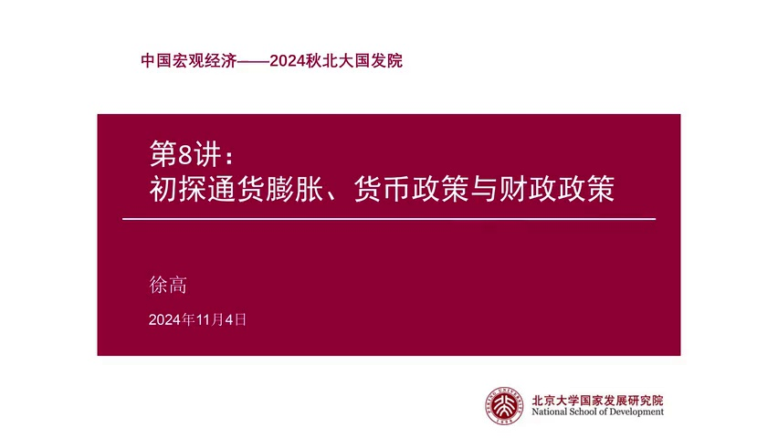

Slide 2
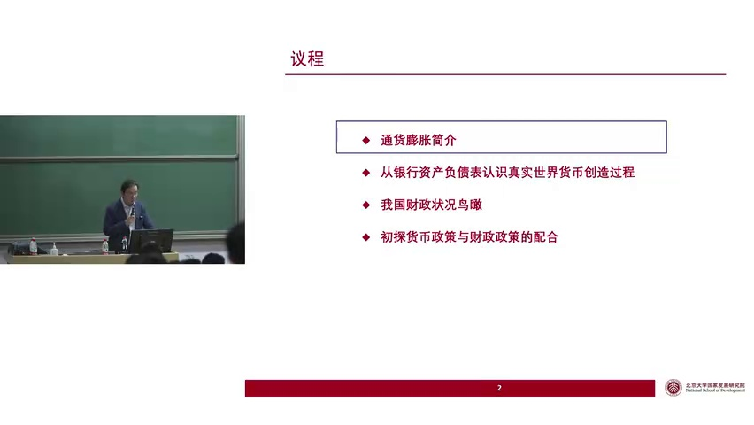

Slide 3
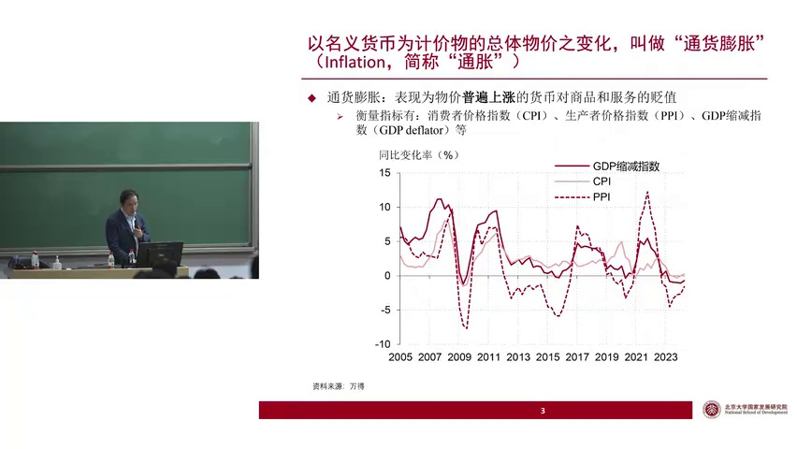

Slide 4
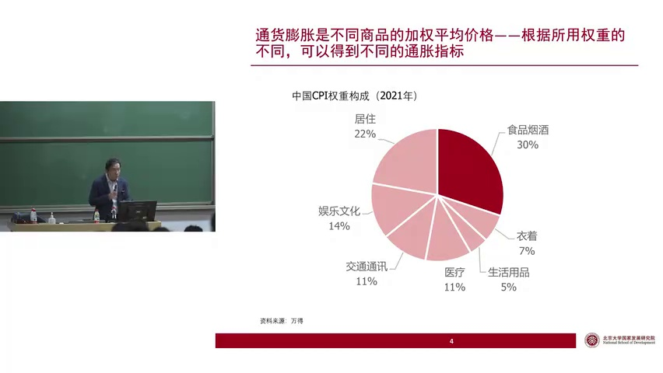

Slide 5
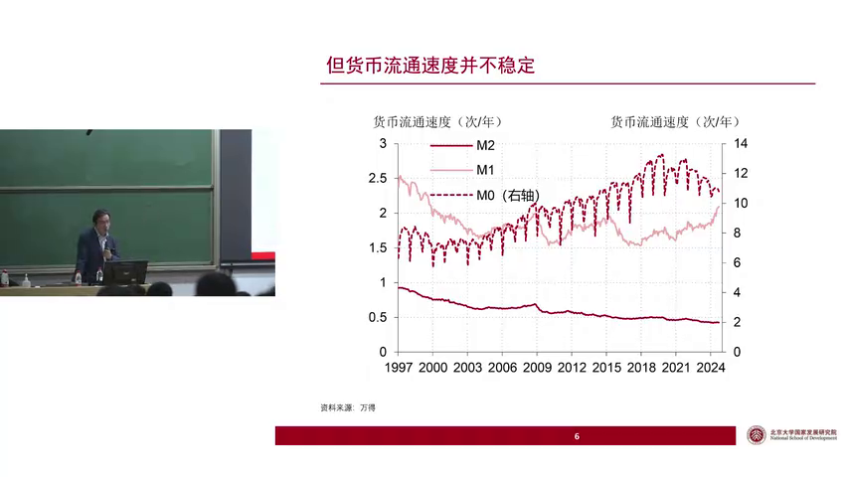
Notes:
1. 不同口径的货币(M0、M1、M2)流通速度存在显著差异，且非恒定，随时间周期性变化和长期趋势波动，如M2流通速度在过去30年逐渐减慢。
2. 弗里德曼提出的货币流通速度恒定理论在实际数据中难以成立，货币流通速度受多种因素影响，如节日（春节现金需求增加导致M0流通速度减慢）。
3. 2005年的跨国研究指出，货币增速与通胀之间的正相关关系主要存在于高通胀国家，而在低通胀国家（通胀率低于10%）中，这种相关性显著减弱或消失。
4. 在低通胀国家样本中，货币增速与货币流通速度呈现负相关，即货币增长较快的国家其货币流通速度倾向于较慢，这与交易方程中M与V的乘积等于所需货币量的理论相呼应。
5. 该研究强调，通货膨胀作为货币现象的观点仅在高通胀环境下成立，在低通胀环境中，货币增速与通胀率之间的直接联系并不明显，需考虑更多经济变量的综合作用。

Slide 6
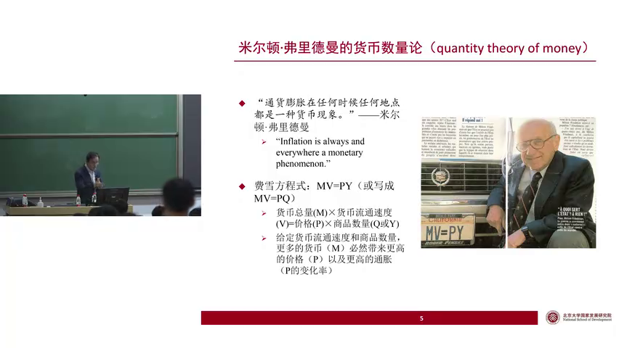
Notes:
1. 在低通胀国家，即使货币增长较快，物价水平未必高，因为货币流通速度较慢，货币增长对通胀的影响被削弱。
2. 高通胀国家中，货币增长与货币流通速度正相关，形成“烫手山芋效应”，加速通胀传导，导致物价快速上升。
3. “烫手山芋效应”在高通胀环境下显著，人们急于将货币转化为实物，而在低通胀环境下，该效应可忽略，货币增长可能被储蓄而非快速消费。
4. 弗里德曼的“通胀总是货币现象”观点在高通胀国家适用，但在低通胀国家需考虑货币传导过程的复杂性。
5. 核心通胀指标剔除食品和能源价格波动，用于更准确地分析通胀趋势，避免短期波动对通胀判断的干扰。

Slide 7
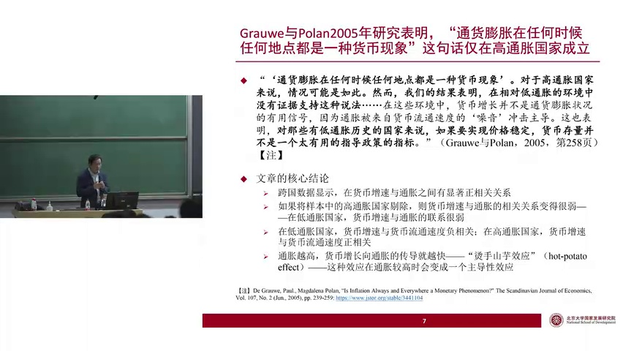

Slide 8
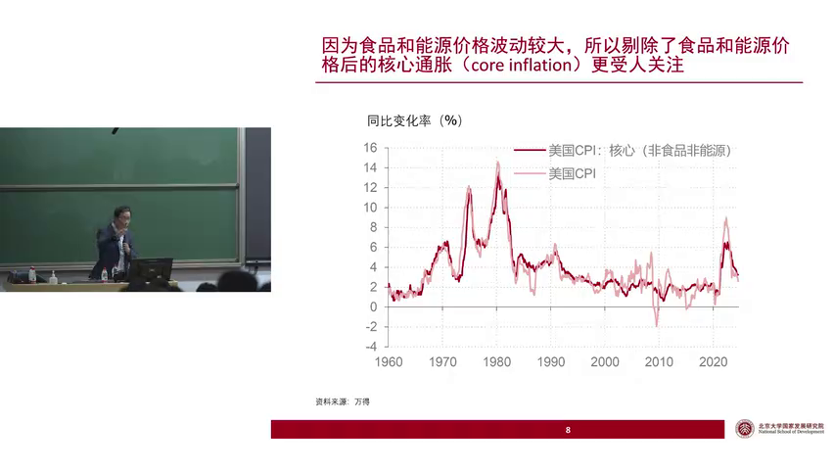
Notes:
1. 美国CPI中的非食品、非能源、能源和食品价格在过去半个多世纪中均上涨约十倍，剔除食品和能源后，非食品非能源价格对研判通胀长期走势影响较小。
2. 中国CPI中食品与非食品价格长期趋势差异显著，食品价格20年累计涨幅远超非食品，导致结构性通胀问题突出。
3. 中国食品价格涨幅大，占总支出比例高，对CPI影响显著，引发结构性通胀争议，即食品价格快速上涨是否应计入通胀。
4. 结构性通胀下，中国CPI上涨主要由食品价格推动，而非食品价格涨幅较小，对通胀的整体评估带来挑战。
5. 以猪肉价格为例，说明食品价格波动对CPI及结构性通胀评估的重要性，凸显中国通胀研判的复杂性。

Slide 9
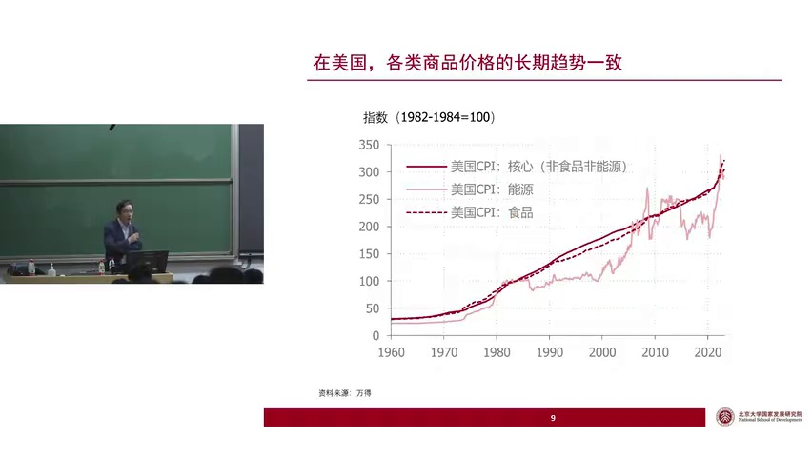

Slide 10
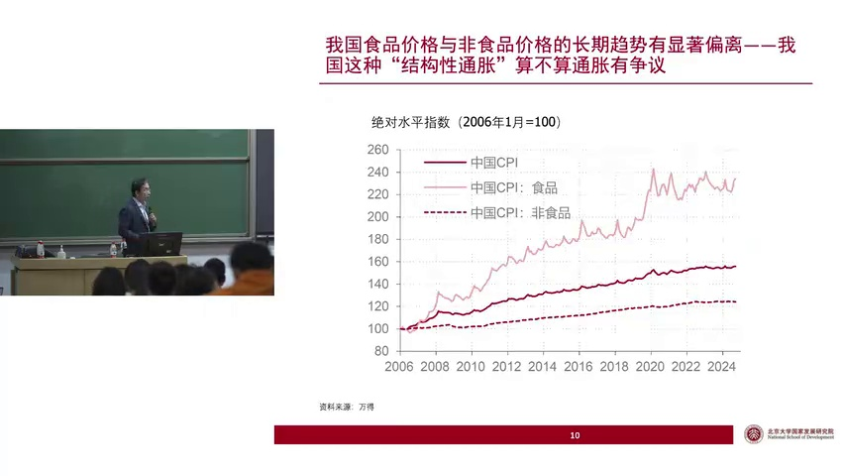

Slide 11
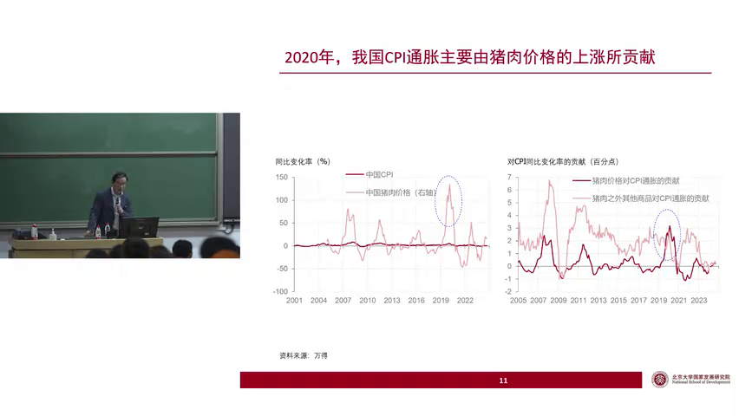
Notes:
1. 猪肉价格波动对CPI的影响显著，特别是在2019年至2021年间，猪肉价格的大幅上涨成为CPI通胀的主要贡献因素，显示出结构性通胀的特点。
2. 中央银行认为，由供给因素引发的猪肉价格上涨导致的CPI通胀，不应通过总量性货币政策来应对，而是应关注并防止通胀预期的扩散。
3. 为应对猪肉价格波动引发的通胀压力，央行采取了结构性措施，如安排支农再贷款专用额度，支持扩大生猪养殖信贷投放，旨在通过增加供给来稳定价格。
4. 中国过去十年的通胀现象主要由食品价格上涨带动CPI上涨，这引发了对货币政策如何有效应对结构性通胀的深入探讨。
5. 真实世界的货币创造过程及货币金融统计体系，通过中央银行和商业银行的资产负债表，揭示了货币创造的复杂性和整体统计体系的重要性，为理解通胀提供了更深层次的视角。

Slide 12
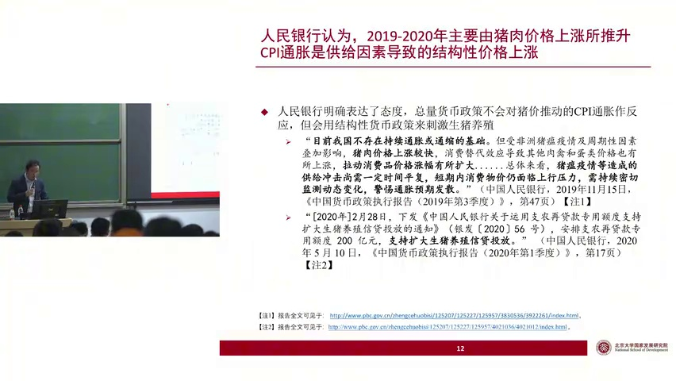

Slide 13
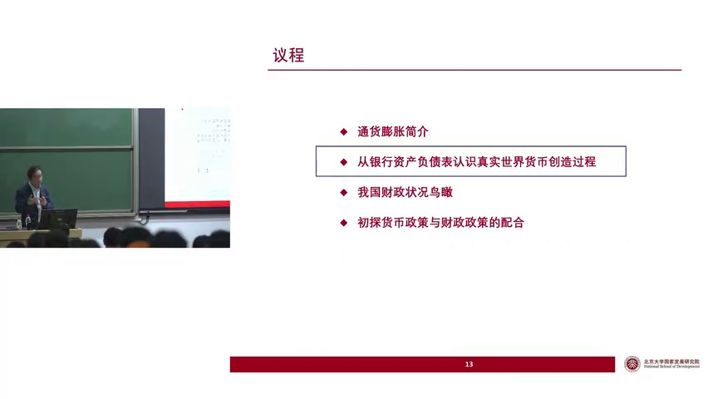

Slide 14
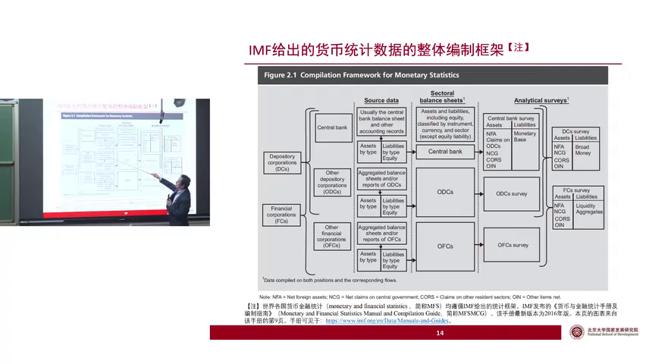
Notes:
1. 通过加总中国银行、工商银行、农业银行等金融机构的资产负债表，可以构建出反映整个行业财务状况的概览报表，如货币供应概览，这在分析货币金融领域至关重要。
2. 在这类概览报表中，核心关注点包括金融机构持有的净海外资产（NFA）、对政府的债权（NCG），以及对居民和企业的债权（CORS），这些数据对于理解金融机构的资产负债结构极为关键。
3. 存款性金融公司的概览（DC survey）以资产负债表形式呈现，详细记录了存款型公司持有的海外净资产、对政府的债权，以及对企业和居民的债权，是评估金融机构健康状况的重要工具。
4. 这些报表不仅反映了金融机构的资产配置和风险暴露，还为政策制定者提供了关于货币供应量、信贷增长和金融稳定性的重要信息，是宏观经济分析的基石。
5. 人民银行网站每月公布的货币供应概览，作为service survey的中文翻译——概览，是基于上述核心数据构建的，对于监测金融市场动态和指导货币政策具有不可替代的作用。

Slide 15
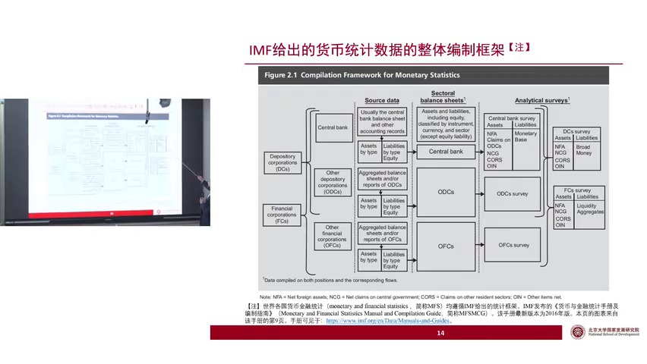
Notes:
1. 中国人民银行作为中央银行，其法定目标为保持币值稳定并促进经济增长，这是其货币政策的双重目标，体现了央行在宏观经济调控中的核心作用。
2. 人民银行的资产负债表是一种职能型的报表，主要用于展示央行的业务活动而非会计意义上的财务状况，其中不包含利润信息，如铸币税收入，这反映了全球央行报表的普遍特性。
3. 2022年3月8日，人民银行宣布向中央财政上缴超过1万亿元的结算利润，这部分利润主要来源于外汇储备投资收益，体现了央行通过资产运营支持财政政策的能力。
4. 央行资产负债表反映了基础货币的调控机制，通过资产方的业务操作实现对负债方（基础货币）的调控，央行的资产业务是其实施货币政策的主要工具。
5. 在分析央行资产负债表时，重点关注资产方和负债方的关键科目，如储备货币等，通过这些科目的金额及其占总资产或总负债的比重，可以洞察央行货币政策的操作方向和效果。

Slide 16
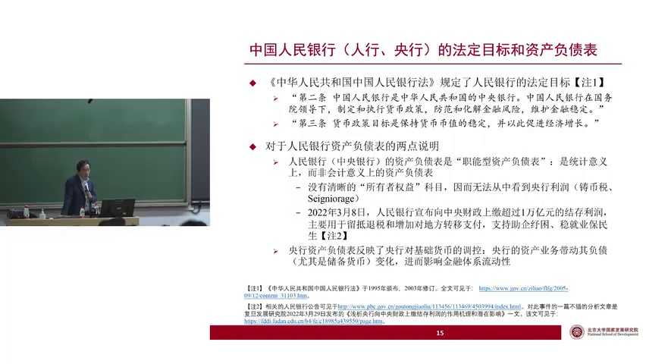

Slide 17
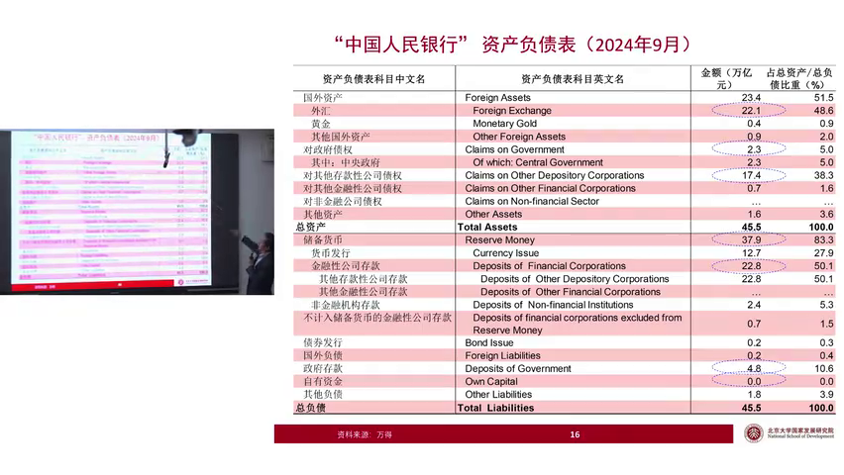
Notes:
1. 外汇储备与黄金在央行资产中占比最大，其中外汇储备尤其突出，而黄金储备量相对较少，约4000亿人民币。
2. 对其他存款性公司的债权构成央行资产的第二大组成部分，反映了央行向其他金融机构的贷款。
3. 央行创造基础货币的两大手段分别是外汇储备操作与对其他存款性公司放贷。
4. 负债端以储备货币为主，其下分为货币发行和金融机构存款，体现了央行货币发行与吸收存款的职能。
5. 资产与负债的结构反映了央行在管理国家经济与货币供应中的核心角色。

Slide 18
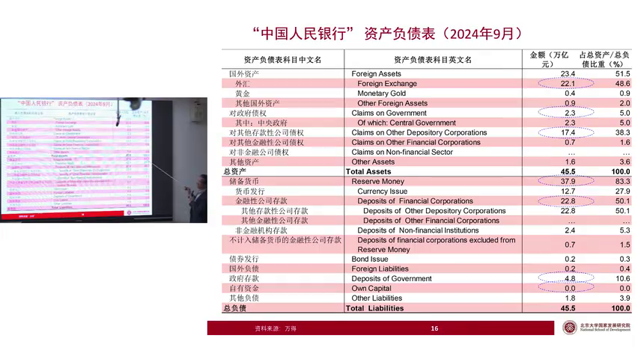
Notes:
1. 央行资产与负债规模巨大，至2024年9月达45.5万亿人民币，其中外汇资产和对其他存款性公司债权为主要组成部分，反映了基础货币创造的主要方式。
2. 从2001年加入WTO到2014年，外汇资产（外汇占款）是央行资产增长的主要渠道，15年8月汇改后，对其他存款性公司债权成为主要增长点，占比接近40%。
3. 央行对其他金融性公司债权虽仅占1.6%，但体现了央行维护金融稳定的职能，如通过再贷款支持资产管理公司处理不良资产和救市行动。
4. 央行资产负债表中的自有资本非常小，过去十几年仅约两百亿，与庞大的资产和负债规模形成鲜明对比。
5. 央行通过购买外汇资产和对商业银行放贷等方式创造基础货币，法币体系下基础货币创造无需依赖外汇占款，体现了央行独立的货币创造能力。

Slide 19
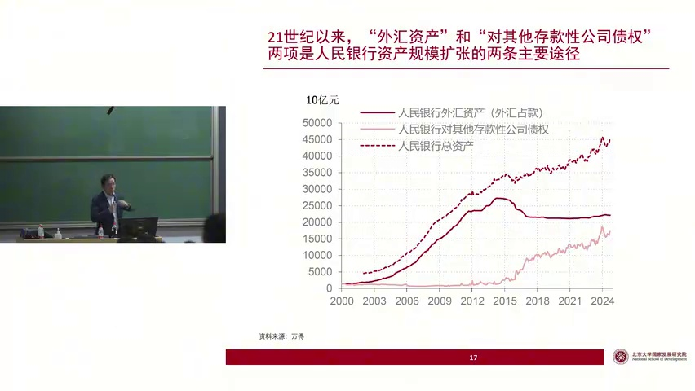

Slide 20
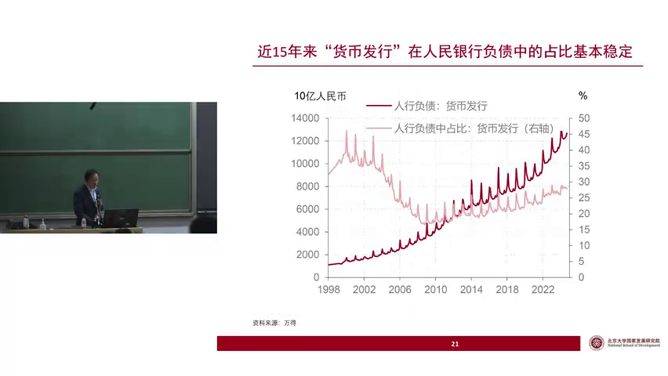

Slide 21
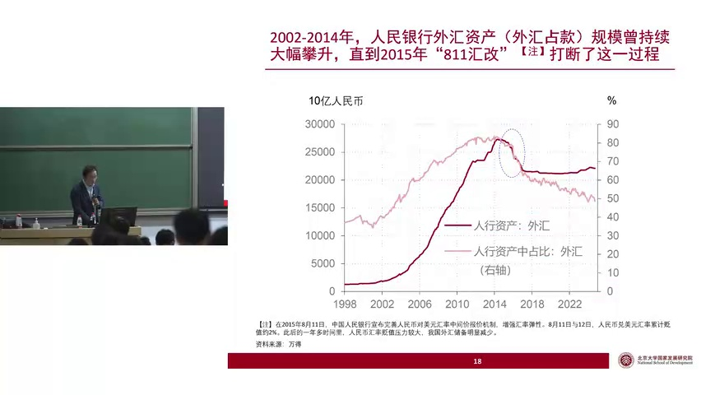

Slide 22
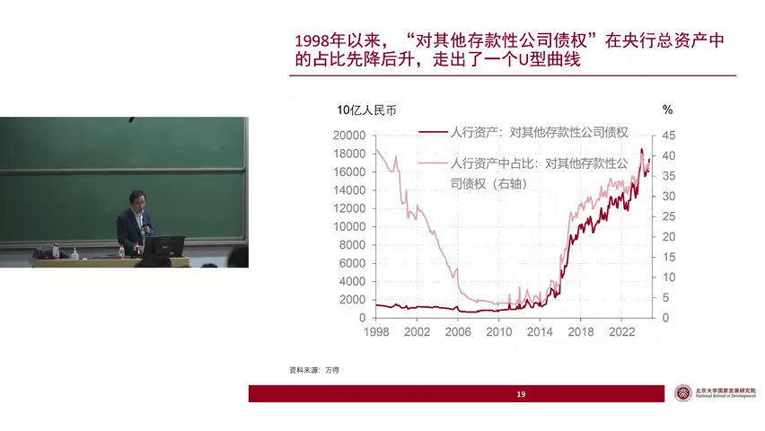

Slide 23
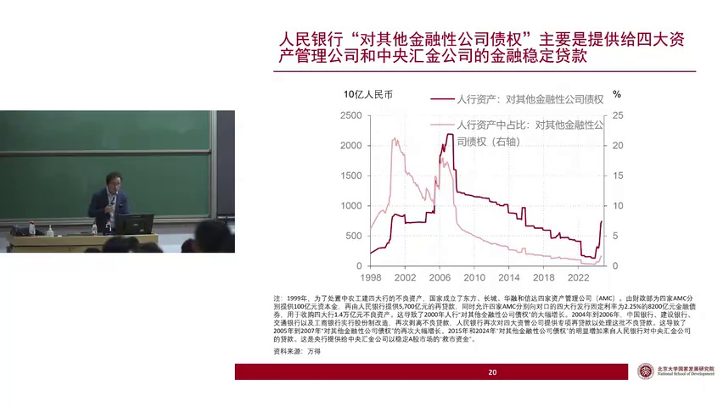

Slide 24
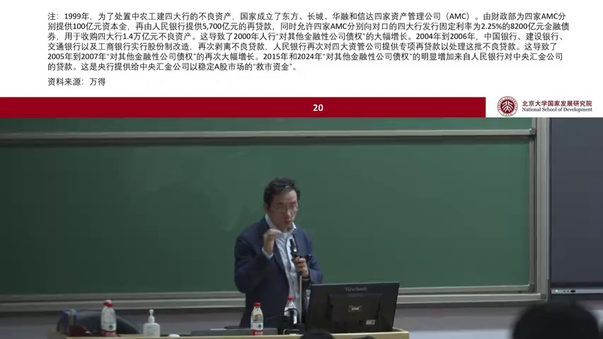

Slide 25
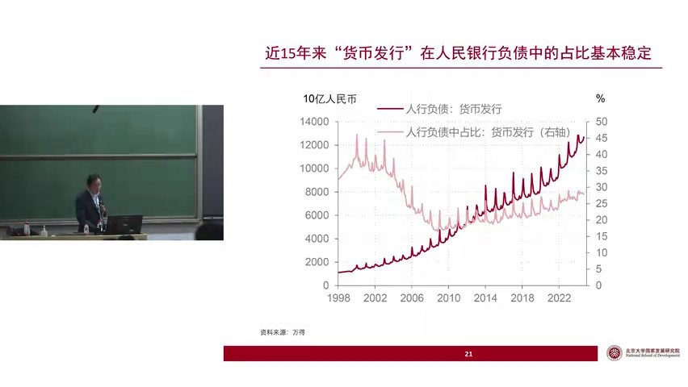

Slide 26
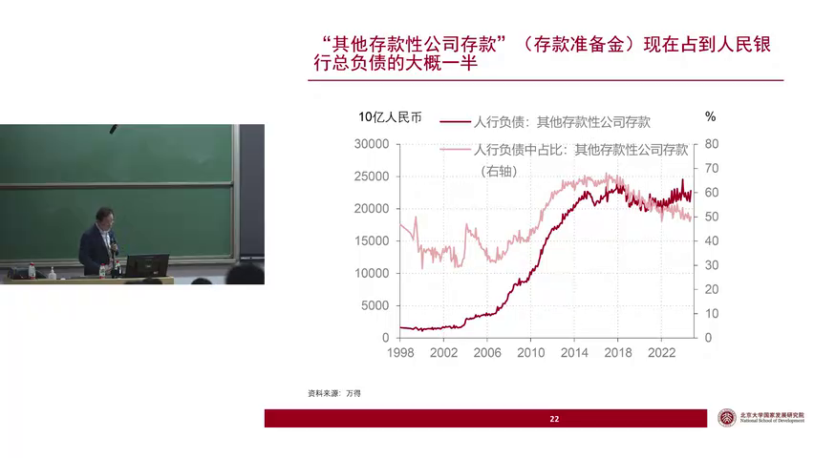
Notes:
1. 其他存款性公司（主要是商业银行）在央行的存款，即保证金存款，主要由法定存款准备金构成，超额存款准备金规模较小。
2. 商业银行在央行的存款占央行负债的一半，是央行资产负债表的重要组成部分。
3. 央行负债的四分之一来源于货币发行，这与基础货币和储备货币的构成密切相关。
4. 央行资产负债表中，基础货币或储备货币，包括其他存款性公司存款和货币发行，占比接近70%至80%。
5. 保证金存款中的法定存款准备金和超额存款准备金，对央行的负债结构和货币政策执行具有重要影响。

Slide 27
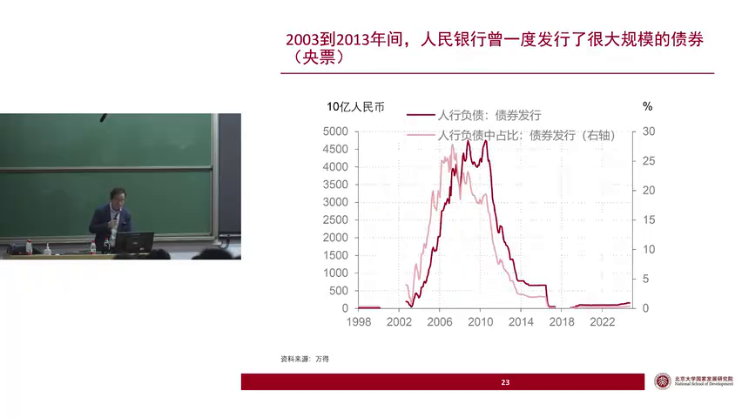
Notes:
1. 央行通过发行央票，即央行票据，向金融机构借钱，以此来回笼市场上的资金，防止因外汇占款过多导致的基础货币投放过量。
2. 外汇流入增加会带动央行基础货币投放，从而可能引发流动性泛滥，导致通胀和金融资产价格泡沫等问题，因此需要采取措施控制。
3. 在外汇占款较多时期，央行通过大量发行央票来回收金融机构手中的资金，但央票发行过多后，转而采用提高法定存款准备金率的方式控制流动性。
4. 提高法定存款准备金率可以锁定央行发出的基础货币，有效控制市场流动性过剩的情况，成为后续调控手段之一。
5. 这一系列措施反映了央行在2003年至2013年间，通过发行央票和调整存款准备金率来管理市场流动性，以维护经济稳定。

Slide 28
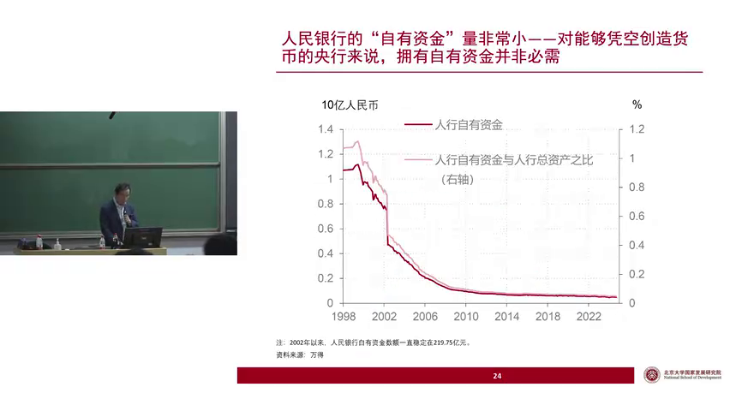
Notes:
1. 央行资产负债表中的“自有资金”长期固定，央行实际上无需自有资金，因其能凭空创造货币，且央行不可能破产。
2. 央行购买资产如股票后亏损，虽不影响其自身，但可能导致货币超发，引发金融资产泡沫或通胀，对宏观经济产生不利影响。
3. 央行在交易中尽量降低风险，避免亏损，因为其亏损可能间接影响经济稳定，尽管央行自身不会因此受损。
4. 尽管央行无需自有资本，但其资产负债表中仍存在这一项目，这可能出于会计规范或监管要求。
5. 其他存款性公司，包括从事金融中介业务的机构，其资产负债表反映在广义货币概念中，与央行资产负债表有重要区别。

Slide 29
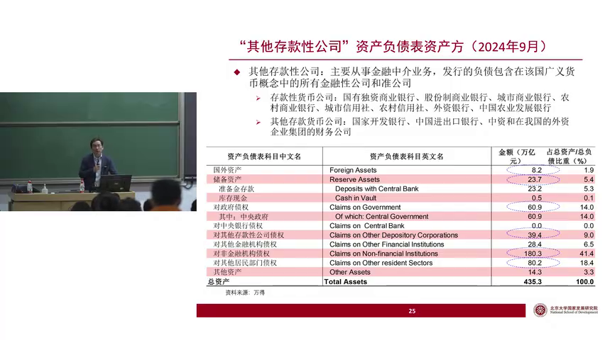
Notes:
1. 存款性公司在中国被分为两类：存款性货币公司和其他存款货币公司，前者主要由商业银行构成，包括国有银行、股份制银行、城市和农村信用社等，而后者主要包括政策性银行和企业集团的财务公司。
2. 中国商业银行数量庞大，约有几千家，但大型银行数量有限，这些银行在金融体系中占据重要地位。
3. 2024年9月，央行资产负债表资产总额约为45万亿元，而其他存款性公司的资产总额达到435.3万亿元，显示出其他存款性公司在资产规模上远超央行。
4. 在其他存款性公司的资产负债表中，对非金融机构的债权占比最大，这包括对非金融企业的贷款和购买的债券，反映了银行对实体经济的支持作用。
5. 对其他居民部门的债权是第二大资产类别，主要由向居民提供的贷款构成，体现了银行在支持个人消费和住房贷款方面的作用。

Slide 30
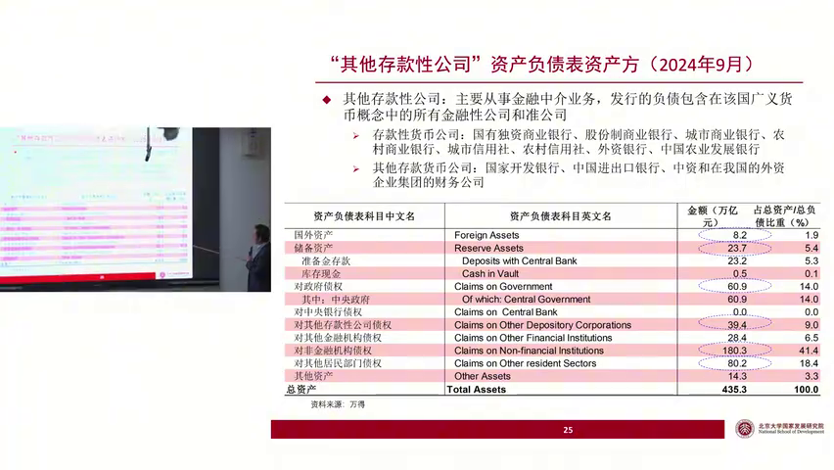
Notes:
1. 商业银行的主要业务是向非洲企业和居民放贷，这两部分资产占其总资产的60%，体现了商业银行在传统金融服务中的核心角色。
2. 商业银行资产中14%为对政府的债权，包括贷款和购买政府债券，特别指出中国单一制国家特性下，地方政府被视为中央政府的派出机构，共享信用，理论上不会破产。
3. 在负债方面，商业银行对非金融机构及住户的负债占总负债的66%，主要表现为企业和居民在银行的存款，反映了银行资金来源的重要构成。
4. 中国地方政府的信用与中央政府紧密相连，意味着地方政府的债务问题实际上是对中央政府信用的挑战，这一点在银行资产报表中通过“对政府的债权”清晰体现。
5. 商业银行的资产和负债结构显示了其在金融体系中的关键地位，特别是在支持企业和居民经济活动以及政府财政运作方面的作用。

Slide 31
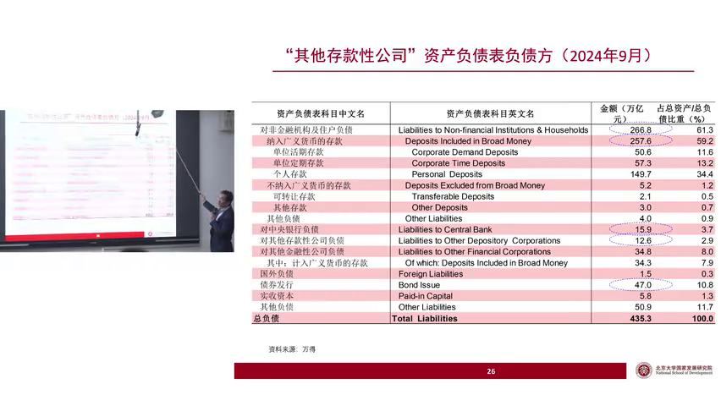
Notes:
1. 中央银行通过向商业银行放贷创造基础货币，这一行为在央行资产负债表中体现为对商业银行的债权，同时商业银行在央行的存款增加，形成勾稽关系。
2. 人民银行资产负债表中的“对其他存款性公司的债权”与这些公司资产负债表中的“对中央银行的负债”基本一致，体现了两者之间的紧密联系。
3. 商业银行的主要资产业务包括对非金融机构的债权，即向非金融企业放贷，这是其规模最大的业务。
4. 商业银行的资产业务还包括对其他居民部门的债权和对政府的债权，构成其主要的资产配置。
5. 在真实世界中，上节课讨论的简化资产负债表关系完全成立，体现了金融体系内部的复杂勾稽关系。

Slide 32
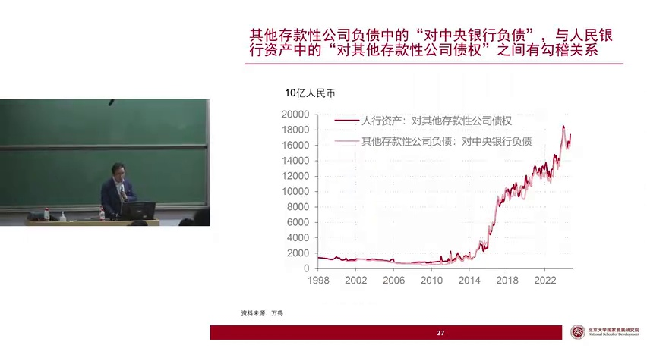

Slide 33
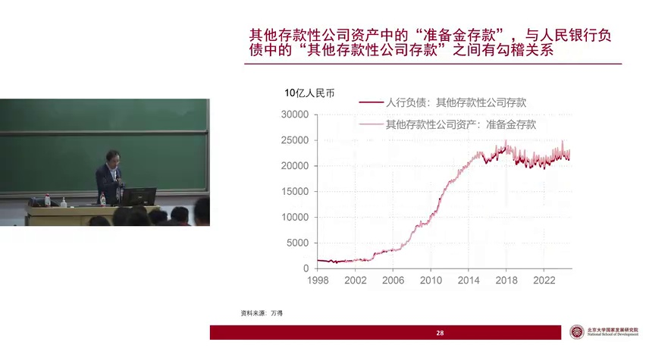

Slide 34
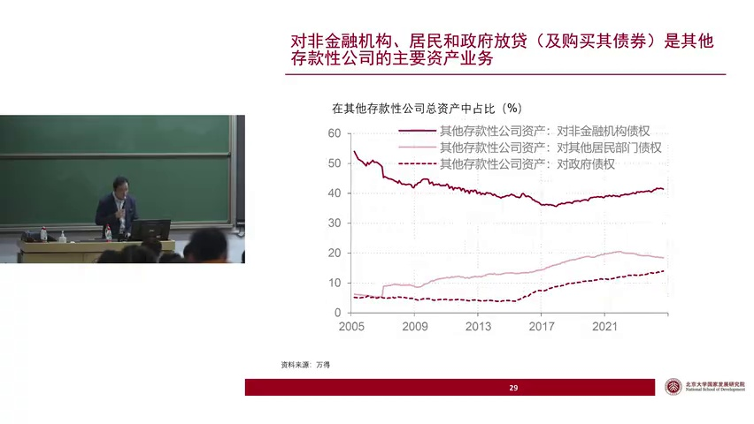

Slide 35
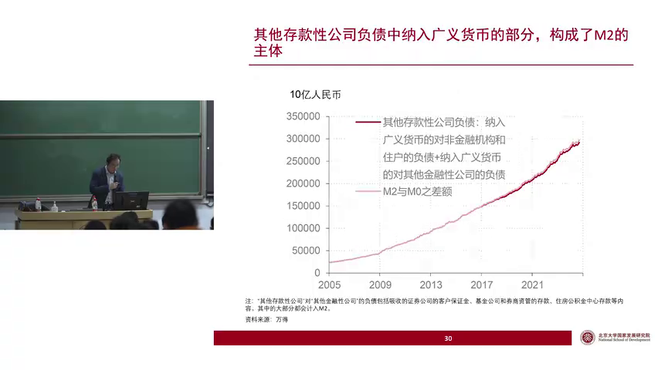
Notes:
1. 商业银行的负债主要构成M2，包括非金融企业和居民的存款，以及证券公司等金融性公司的存款，这些存款共同构成了广义货币的主体。
2. 其他存款性公司的负债，如证券公司客户保证金，也被纳入M2统计，体现了商业银行负债与广义货币的紧密联系。
3. 商业银行需要资本金，受巴塞尔协议资本充足率要求约束，但其资本金在职能型资产负债表中不直接体现。
4. 商业银行的资本金信息，如实收资本和所有者权益，可能隐藏在其他负债中，需通过单个银行年报查看详细会计口径资产负债表。
5. 商业银行可通过发行债券，如刺激债，来补充资本金，这是其资本结构中不可忽视的一部分。

Slide 36
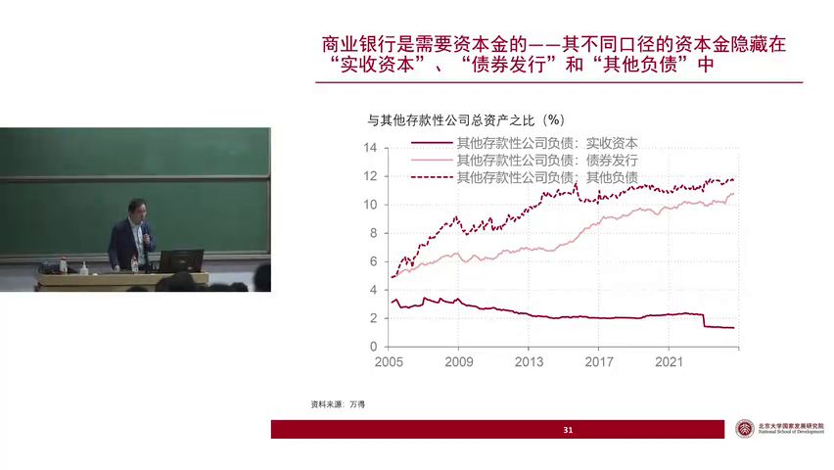
Notes:
1. 商业银行资本金在资产负债表中以实收资本、债券发行和其他负债形式体现，与中央银行无需资本金形成显著差异。
2. 商业银行间通过相互拆借调剂余缺，资产负债表中体现为对其他存款性公司的债权与负债，理论上应相等，但实际存在显著差异。
3. 真实世界研究中，即使看似小的问题，如债权与负债的统计差异，也需深入探究，以完整理解货币创造过程。
4. 上述差异可能源于统计或口径原因，要求学生通过网络资源查找并解释这一现象，以加深对真实世界货币流动的理解。
5. 课程将结合银行资产负债表分析，进一步探讨中央银行与政府关系，以及中国财政状况对货币创造的影响。

Slide 37
